Slide 1
ЕСТЕСТВЕННО-НАУЧНАЯ ГРАМОТНОСТЬ и ГИА.
Автор: Губарева Е.А. , учитель физики
МБОУ СОШ №2 г.Алейска

Slide 8
Типы научного знания
Процедурное
знание
Содержательное
знание

Slide 10
Познавательные уровни
высокий
низкий
средний

Slide 11
Задания должны содержать как текстовую информацию, так и информацию в виде таблиц, диаграмм, графиков, рисунков, схем («несплошные» тексты);
Задания должны быть основаны на материале из разных предметных областей (для выполнения надо интегрировать разные знания и использовать общеучебные умения);
В заданиях может быть не ясно, к какой области знаний надо обратиться, чтобы определить способ действий или информацию для постановки и решения проблемы;
Задания могут требовать привлечения дополнительной информации или, напротив, содержать избыточную информацию и «лишние данные»;
Задания должны быть комплексными и структурированными, состоящими из нескольких взаимосвязанных вопросов
Какими должны быть учебные задания,
формирующие естественнонаучную грамотность?
Характеристика заданий:

Slide 13
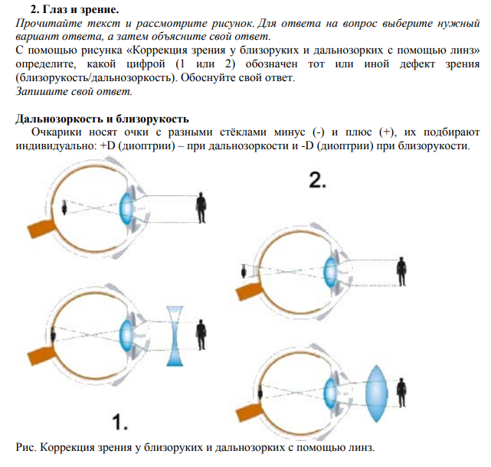

Slide 14
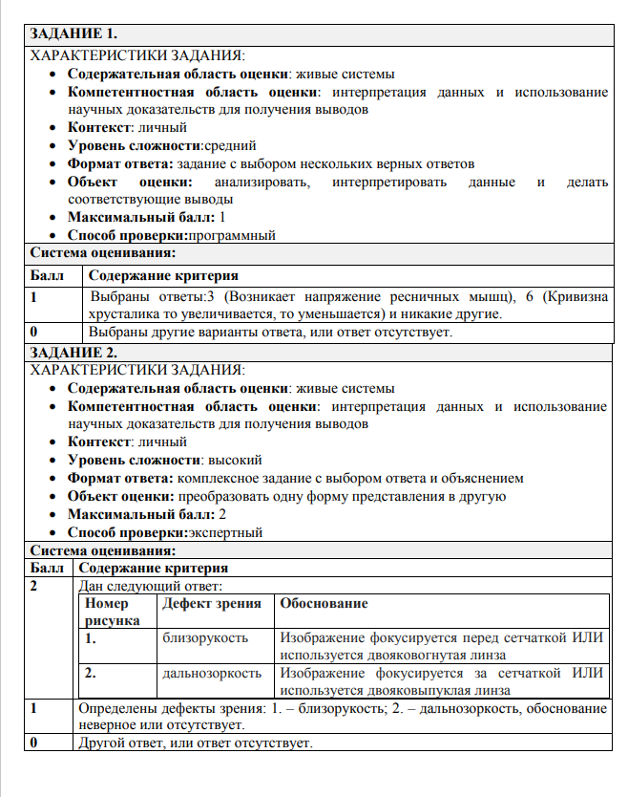

Slide 15
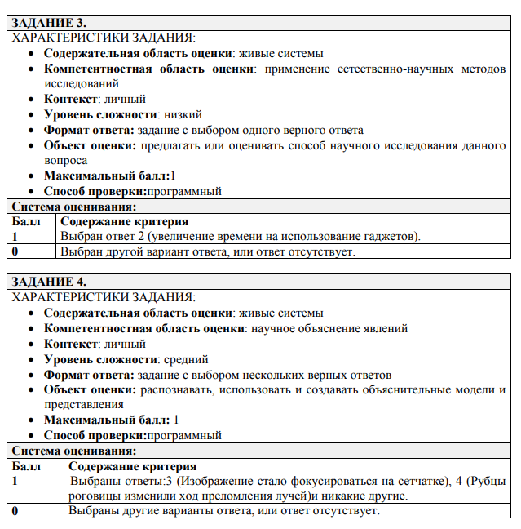

Slide 16
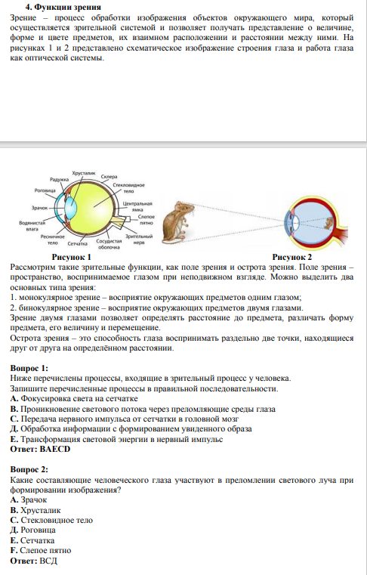

Slide 17
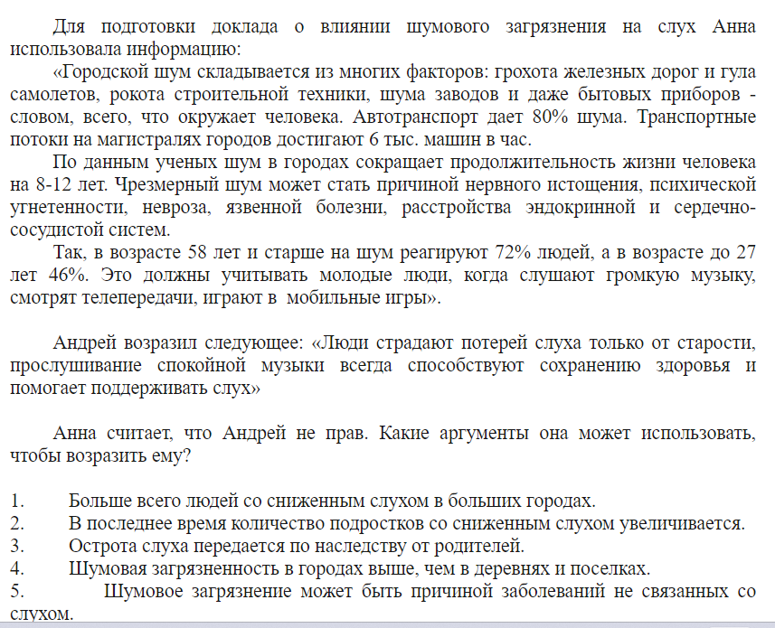
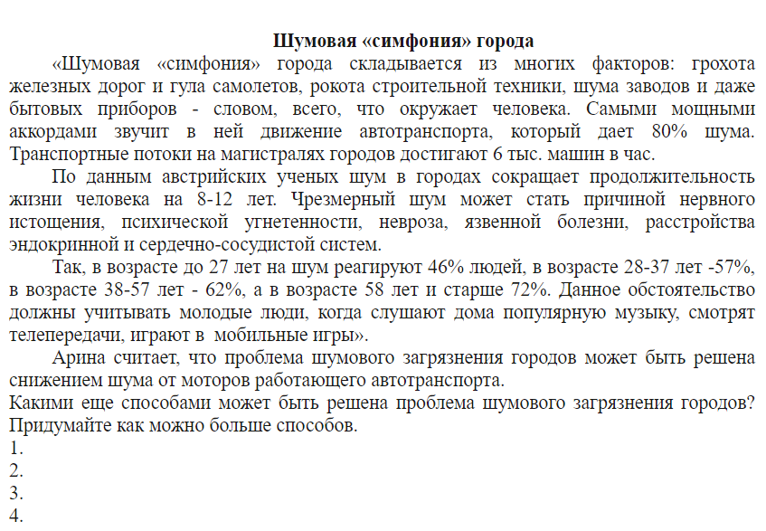

Slide 19
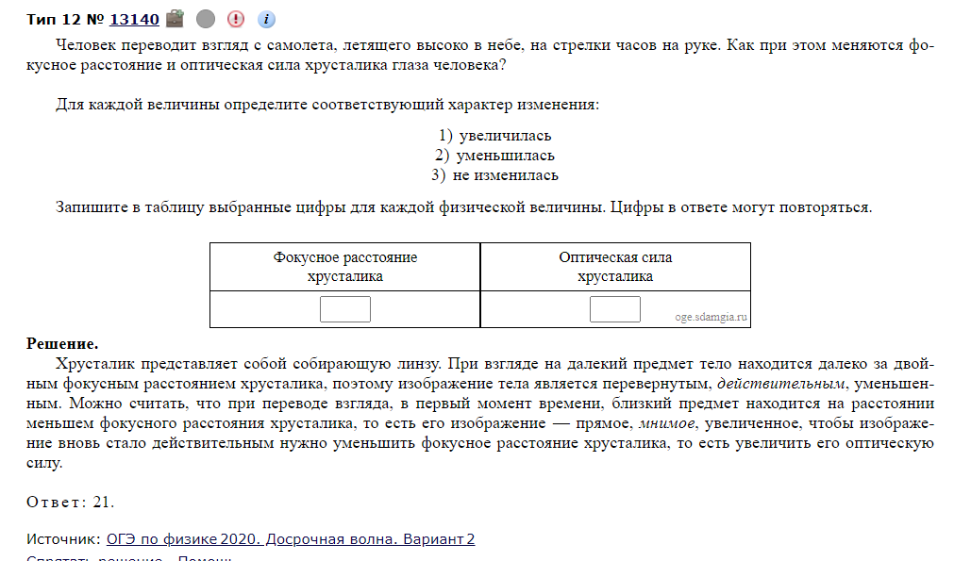

Slide 28
СПАСИБО ЗА ВНИМАНИЕ!!!!

